Slide 1
Praktijkleren in de Ad-DEP semester 3, blok 1, februari 2026

Slide 2
Praktijkleren in de Ad Semester 3
Blok 1:
Tussenevaluatie
Blok 2:
Praktijkbeoordeling

Slide 3
Praktijkleren in de Ad Semester 3
Wat is er anders dan in semester 2?
Waar loop je tegenaan in de praktijk?
!! Brief voor praktijkbegeleiders

Slide 4
De tussenevaluatie
Tussen week 14 en 16
Praktijkbegeleider vult in, jij vult in
Daarna met elkaar in gesprek: welke verschillen? Waar komen die vandaan?
In overleg formuleren en noteren: talenten en ontwikkelpunten
Uploaden in OnStage
Zie ook Toetsbrochure

Slide 5
De tussenevaluatie
Model 1: Beroepshouding
Model 2: Proces

Slide 6
De praktijkbeoordeling
Model 1: Beroepshouding
Model 2: Proces
Model 3: Activiteit
Model 4: Gesprek
Meer informatie over de praktijkbeoordeling in blok 4.

Slide 7
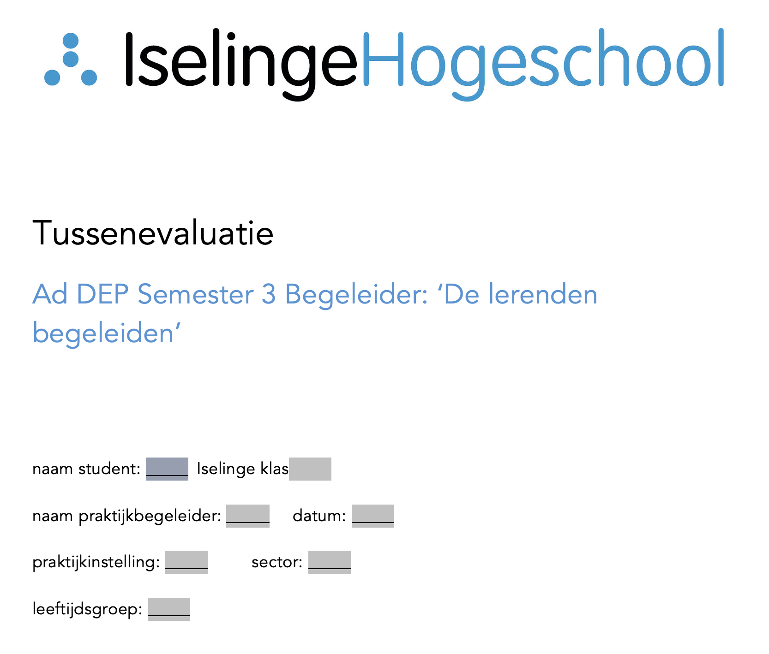
De tussenevaluatie

Slide 8
De tussenevaluatie
Welke verschillen zie je met de tussenevaluatie/praktijkbeoordeling van semester 2?
Welke vragen heb je nog?

Slide 9
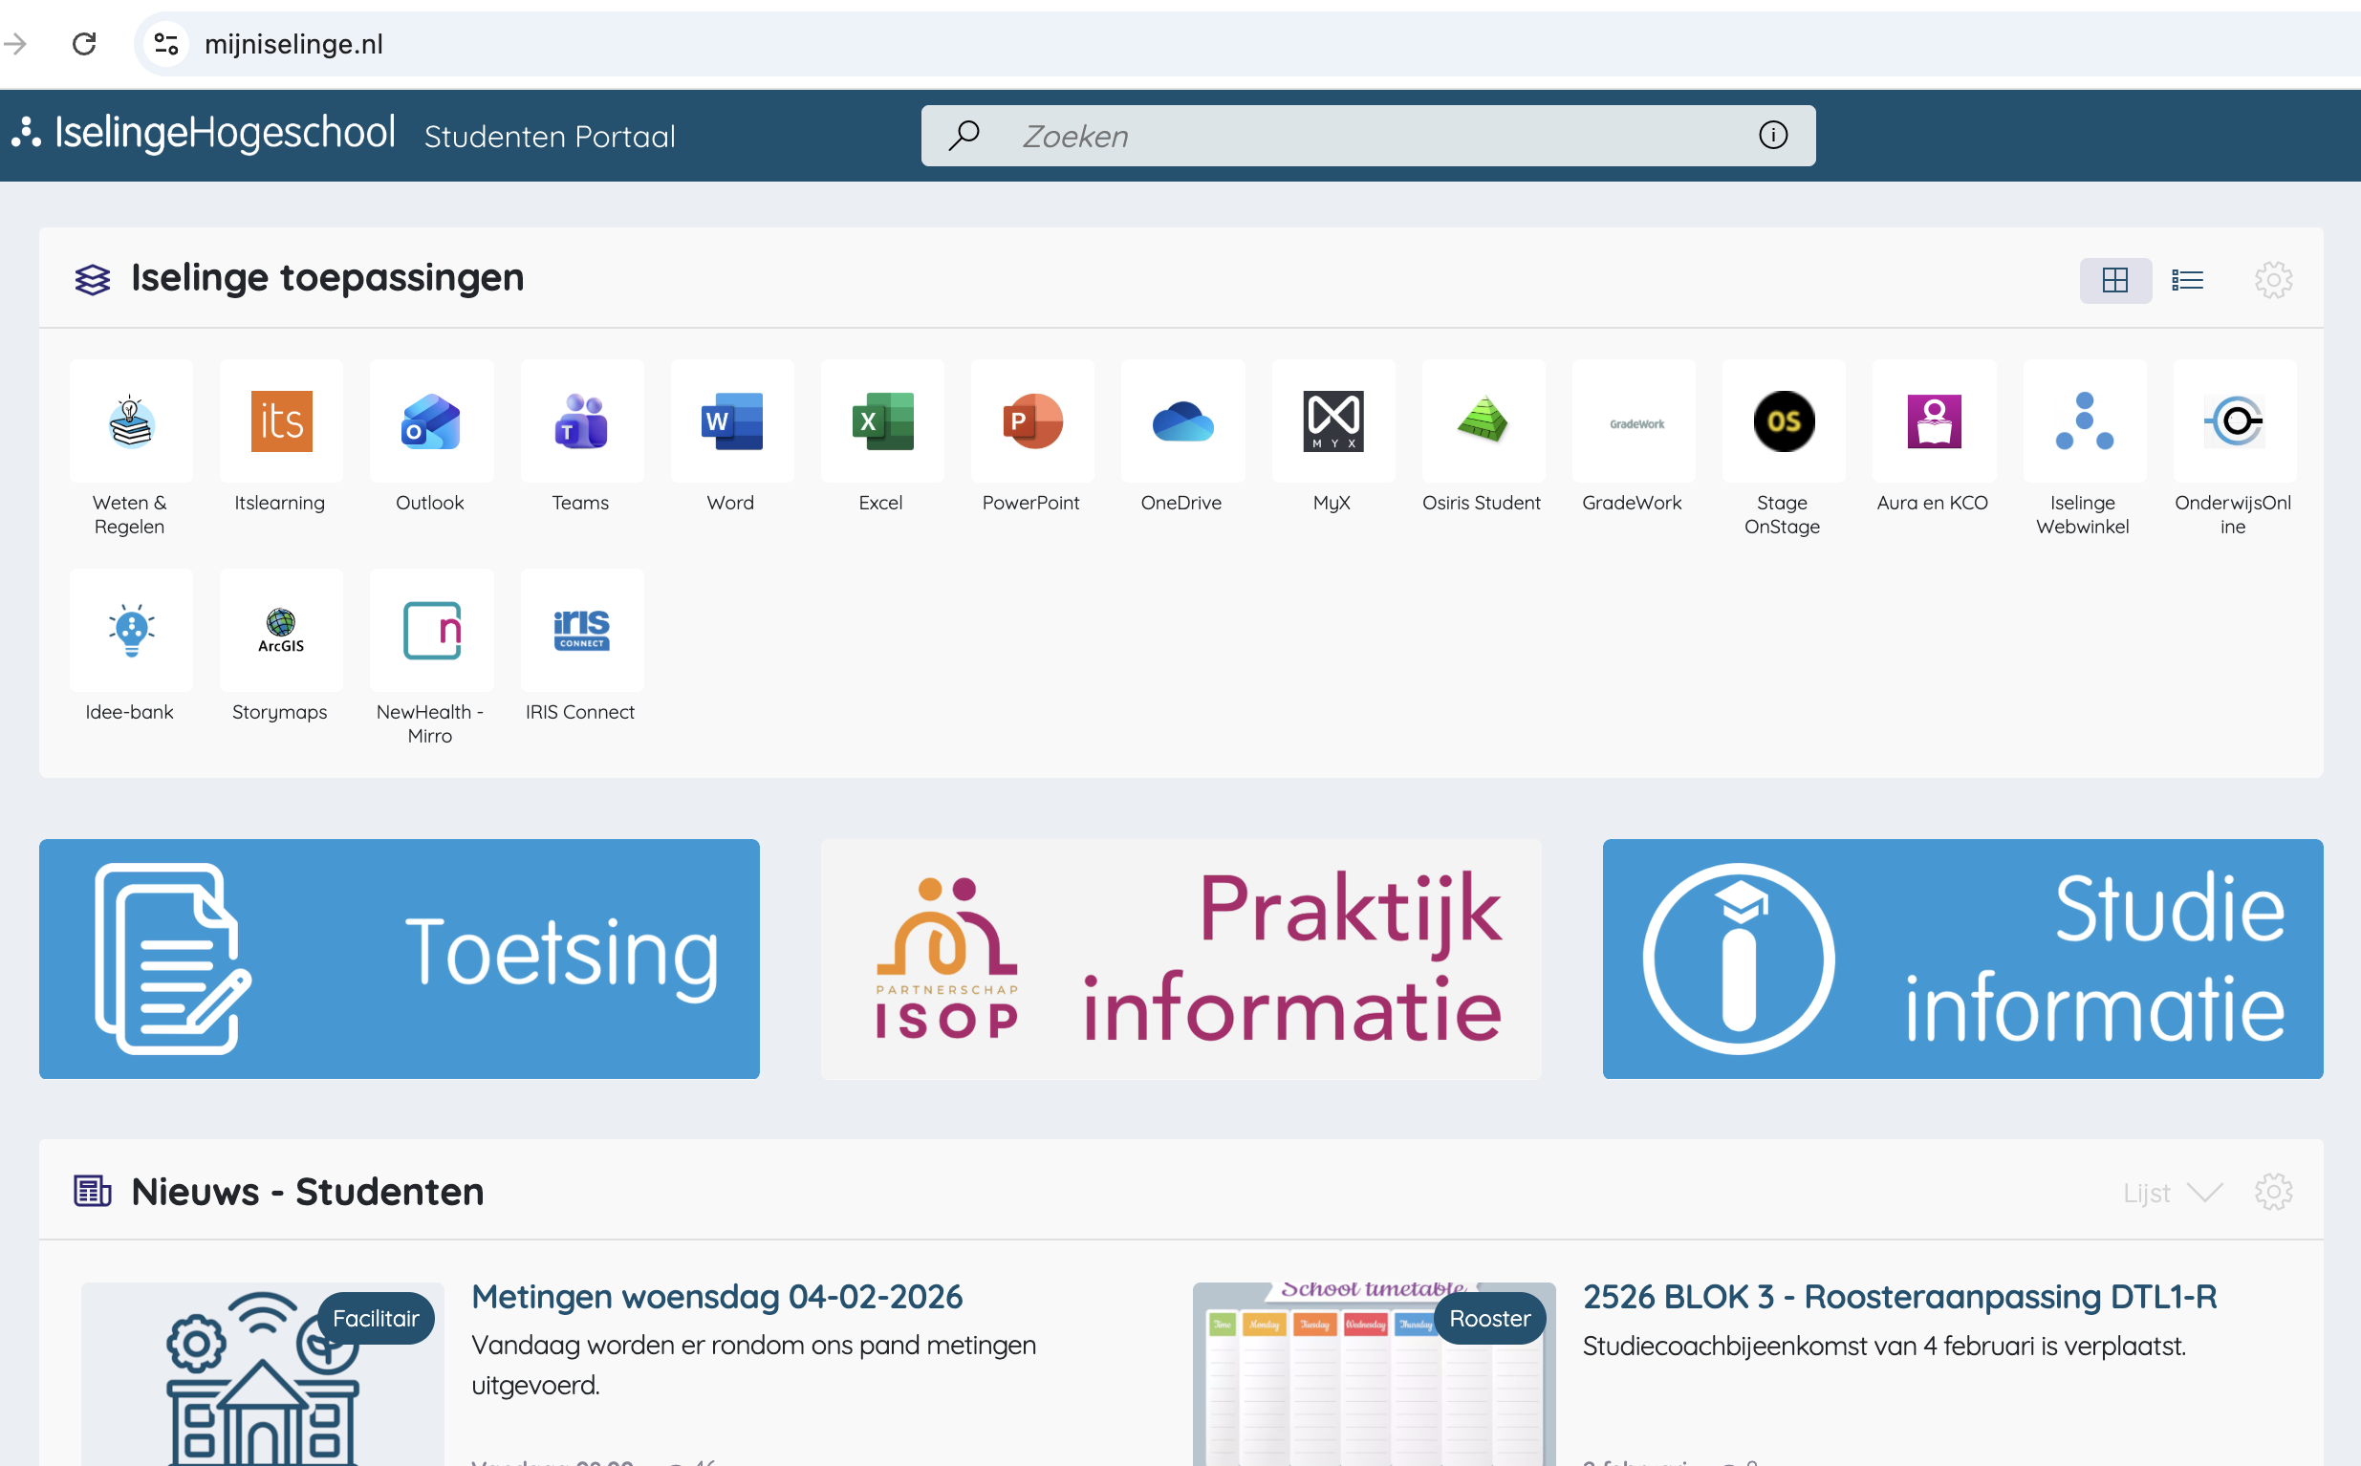
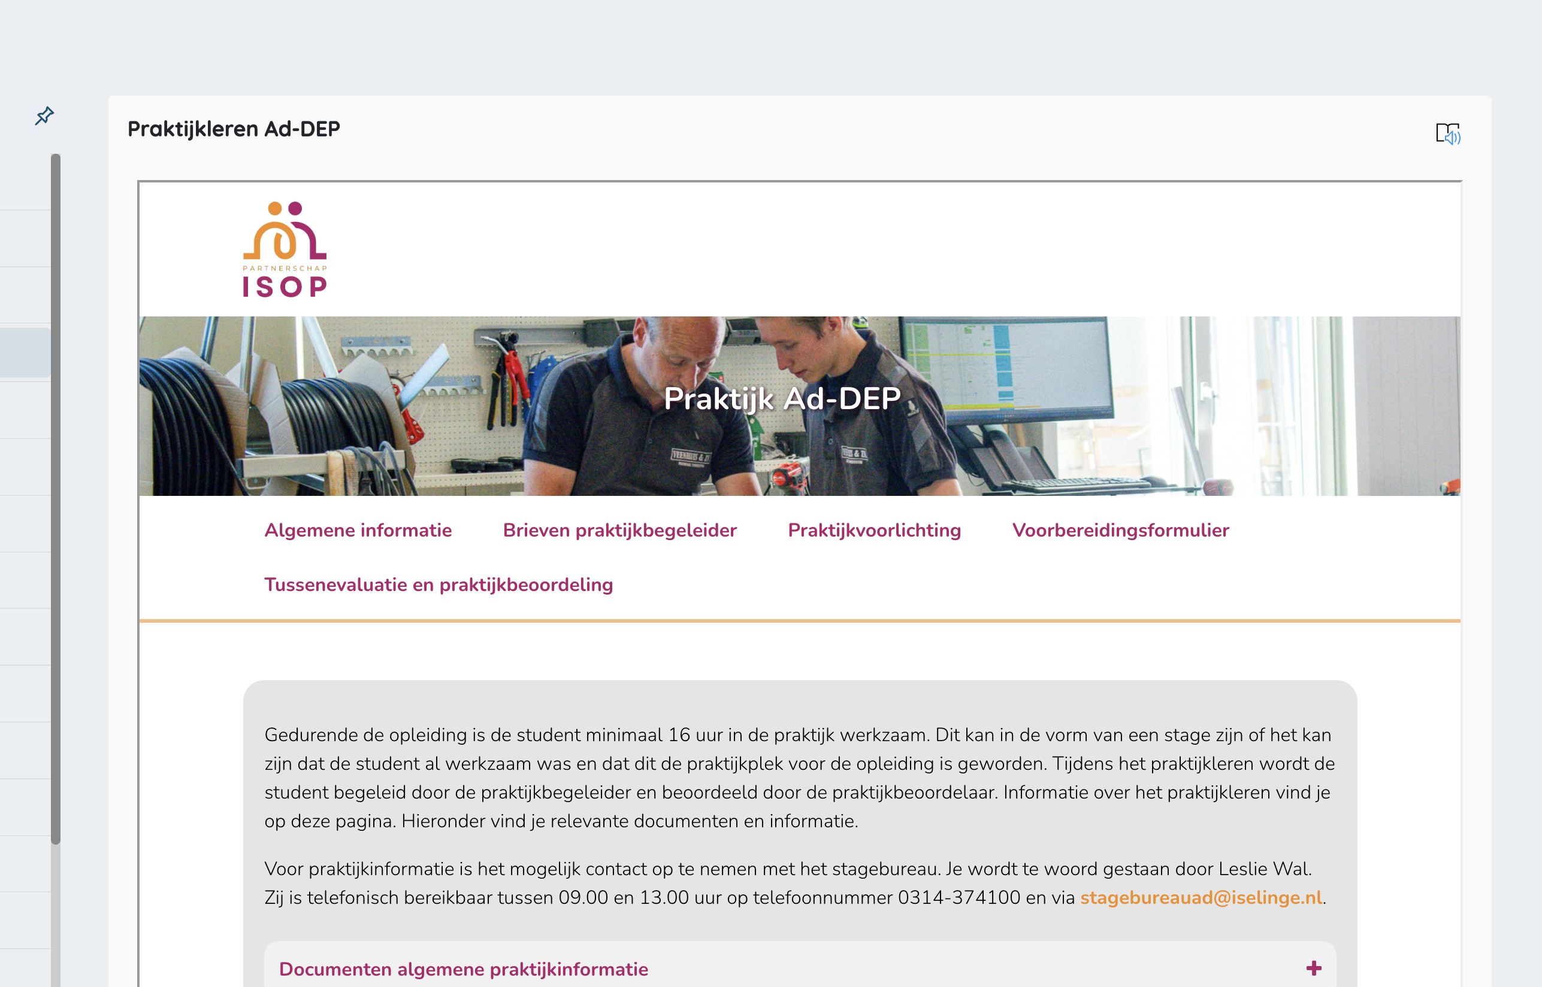

Slide 10
Afronding

Slide 11
Nog vragen?
Mailen naar:
stagebureauAd@iselinge.nl
carolien.vanriswijk@iselinge.nl
Geef aan het stagebureau door waar je stage loopt of werkt
stagebureauAd@iselinge.nl
Online bijeenkomst praktijkbegeleiders → 9 maart (N.b. Plan je tussenevaluatie na 9 maart)

